Slide 1
Temas
La herramienta de visualización de arreglos
Uso de listas de Python para implementar la clase Array
Herramienta de visualización de arreglos ordenados
Búsqueda binaria
Código Python para una clase de arreglo ordenado
Almacenamiento de objetos
¿Por qué no utilizar arreglos para todo?

Slide 2
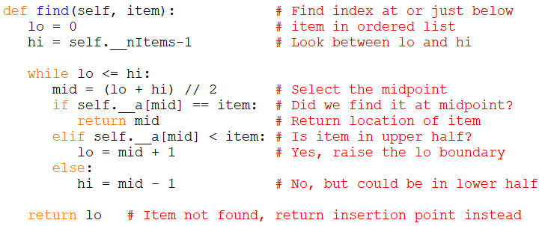
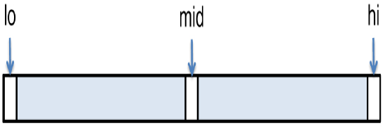
Búsqueda binaria con el método find()
Este ejemplo utiliza la clase OrderedArray para encapsular la lista subyacente y sus algoritmos.
El corazón de esta clase es el método find(), que utiliza una búsqueda binaria para localizar un ítem específico dentro de la lista ordenada.

Slide 3
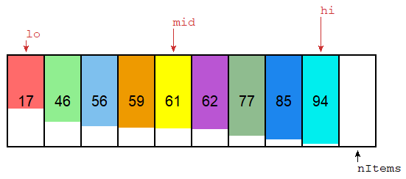
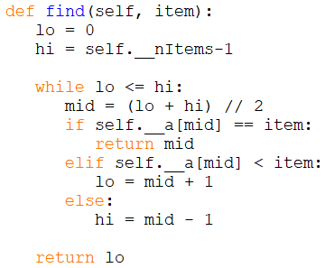
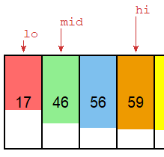
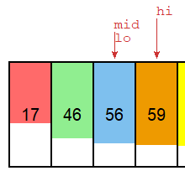

Búsqueda binaria con el método find() - Ejemplo 56

Slide 4


La clase OrderedArray
En general, el programa OrderedArray.py es similar a Array.py.
La principal diferencia es que el método find() se cambia para hacer una búsqueda binaria.

Slide 5
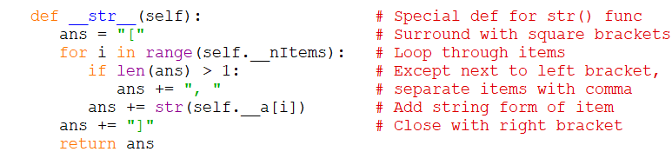
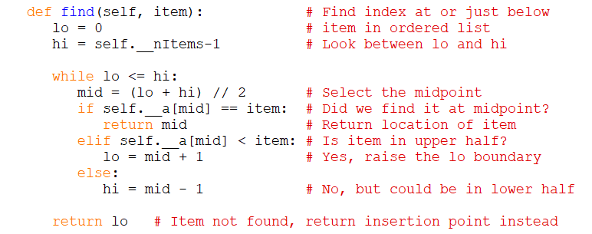
La clase OrderedArray

Slide 6

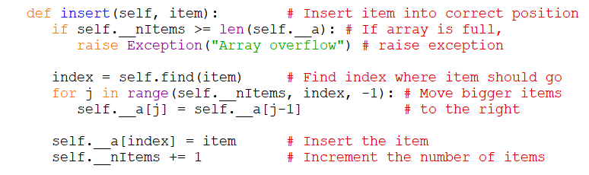
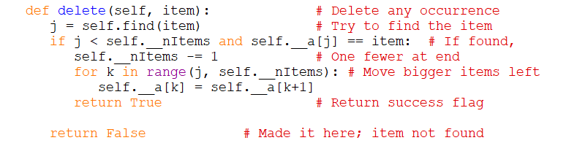
La clase OrderedArray

Slide 7

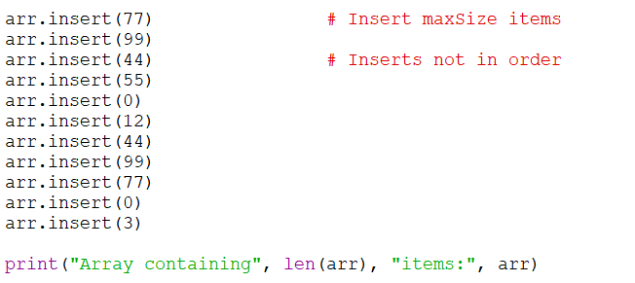
Programa de prueba de la clase OrderedArray

Slide 8
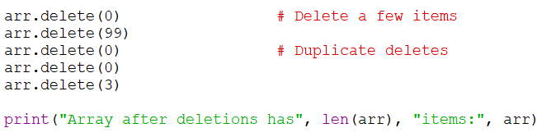

Programa de prueba de la clase OrderedArray

Slide 9
Programa de prueba de la clase OrderedArray
find(44) encuentra la primera aparición de 44 en la posición 1.
Si delete(44) se llamara en este punto, se borraría el primero de los 44s actualmente en el arreglo.

Slide 10
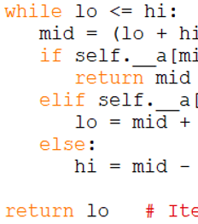
Programa de prueba de la clase OrderedArray
El resultado de find(46) muestra que aunque 46 no está en el arreglo, debe insertarse después de los tres primeros elementos para preservar el orden.
Por el contrario, find(77) apunta al segundo de los dos 77s del arreglo. La búsqueda binaria se detiene después de encontrar el primer elemento coincidente, que puede ser cualquier instancia de un elemento que aparezca varias veces.

Slide 11
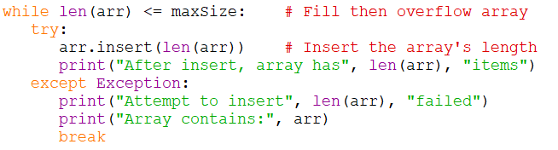
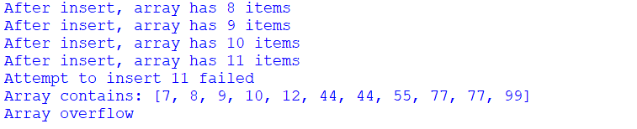
Programa de prueba de la clase OrderedArray

